Slide 1
智慧教室使用说明
----慎思楼122、124教室

Slide 2
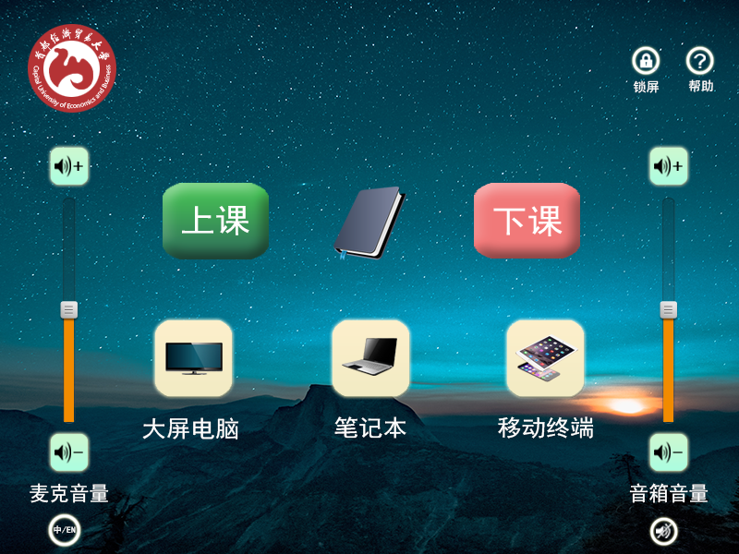
使用说明
一键上课（使用多媒体中控开机上课）
点击讲桌上的中控屏“上课”按钮，将开启教室内所有的教学设备，大屏默认显示内置电脑的操作系统，通过触控大屏对电脑进行操作。
注：U盘插在大屏的左下侧（标识PC USB）!!!!

Slide 3
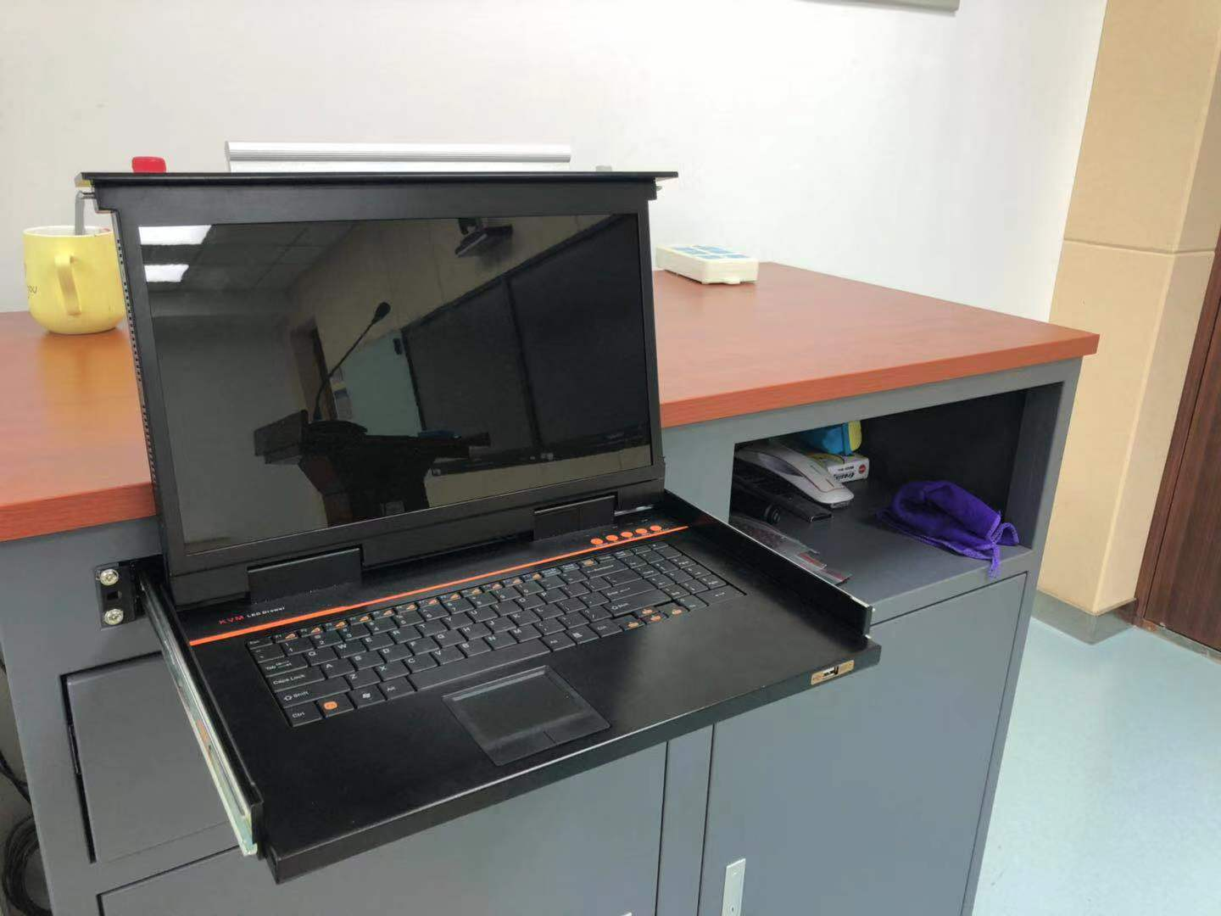
使用说明
一键上课（老师直接使用教室内置电脑上课）
如果老师使用大屏内置电脑进行讲课，只需要点击中控面板上的“上课”按钮待系统启动进入桌面后，使用U盘将课件拷至大屏电脑上，通过触控大屏或教室内机柜上部的KVM(Keyboard Video Mouse，等同于控制大屏)，对内置电脑操作即可。

Slide 4
使用说明
一键上课（老师使用自带笔记本讲课）
若老师使用自己的笔记本，并想将笔记本的桌面投到大屏上，操作方法如下：
1、将讲台旁边的HDMI线连接至笔记本的HDMI口；
2、中控面板上选择“笔记本”按钮；
3、win7上使用win+P，然后选择“复制”，即可将笔记本桌面投到大屏上。

Slide 5
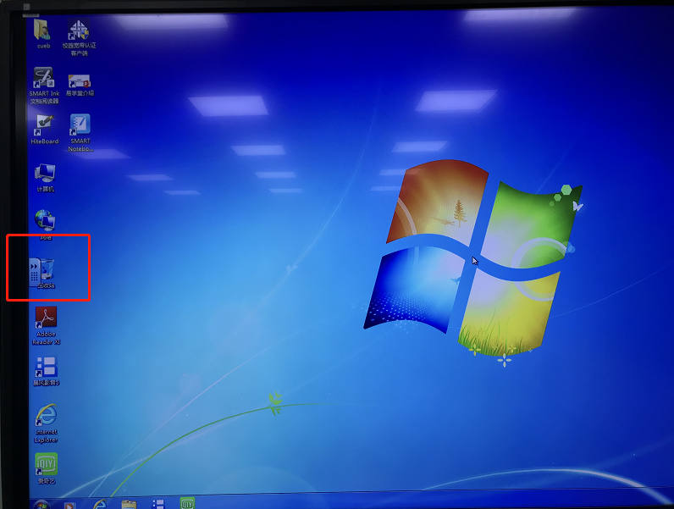
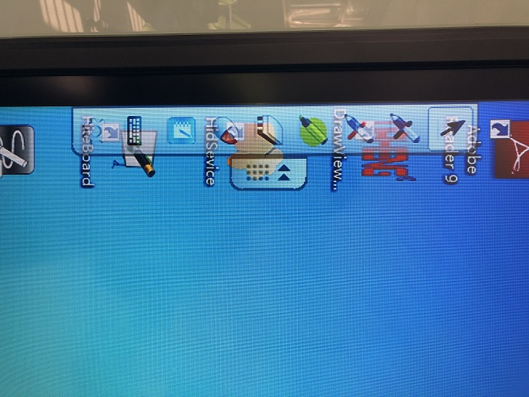
使用说明
使用触控大屏及电子白板-1
大屏内置电脑完全启动后，进入电脑的桌面状态，如图1所示。点击左侧中部位置的工具栏按钮，可将隐藏的电子白板工具栏显示出来，如图2所示。
选择工具栏中的“笔”，屏幕进入书写模式，老师可使用触控笔在屏幕上进行书写标记。注意：PPT翻页时需要退出书写模式!!!!!（点击屏幕右上角的 按钮）
图1
图2

Slide 6
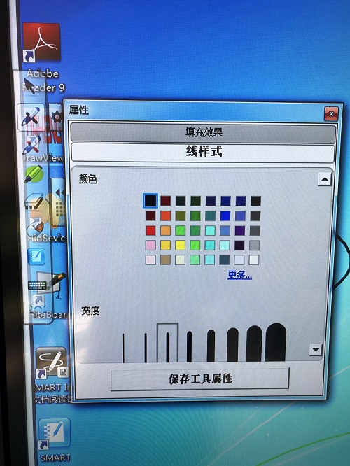
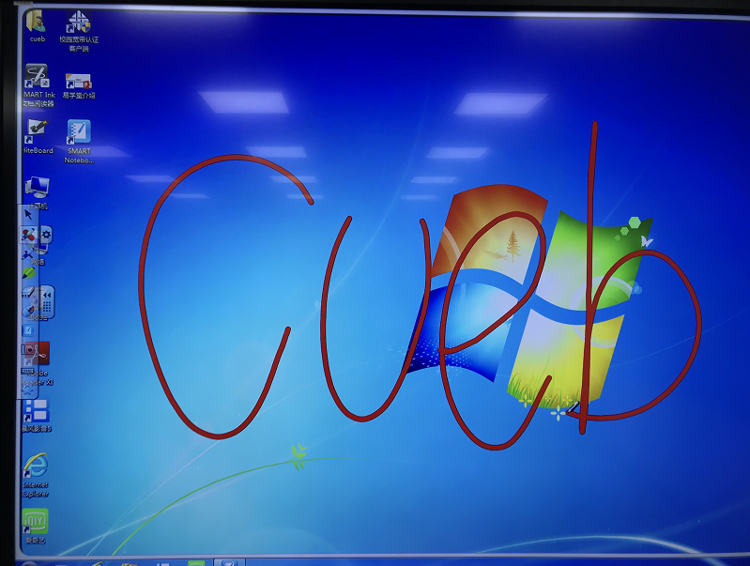
使用说明
使用触控大屏及电子白板-2
选择工具栏中的“笔”旁边的设置按键，可以对笔的颜色和笔迹宽度进行设置，如图1所示。退出设置界面后，即可在屏幕上进行书写，如图2 所示。
选中工具栏中的橡皮擦，即可檫除书写的内容。
图1
图2

Slide 7
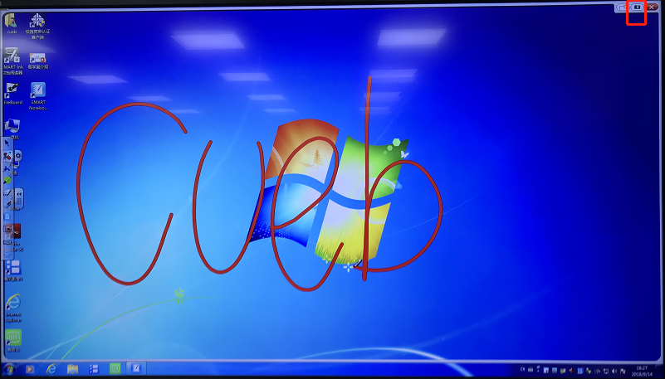
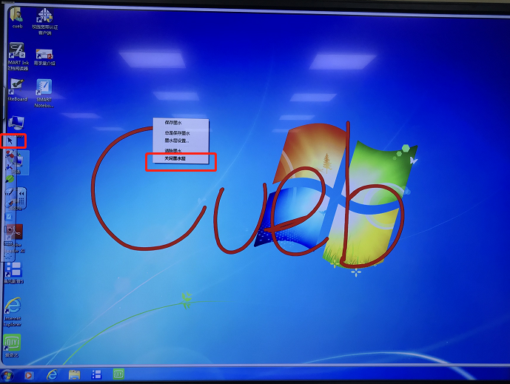
使用说明
使用触控大屏及电子白板-3
点击屏幕右上角 按钮，即可将屏幕上书写的内容保存下来。
选择工具栏中的箭头，长按屏幕，点击“关闭墨水层” （或点击屏幕右上角的 按钮），即可退出屏幕书写模式返回至电脑桌面。
图1
图2

Slide 8
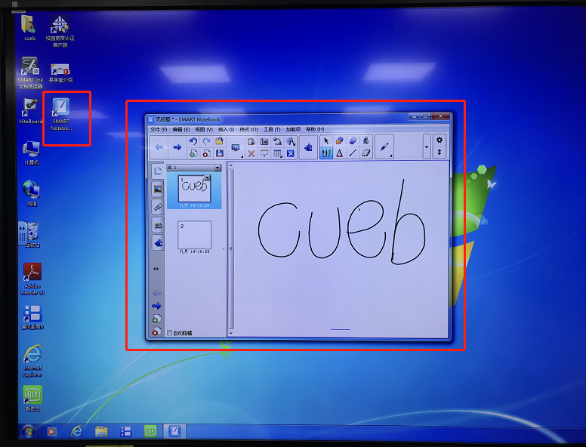
使用说明
使用触控大屏及电子白板-4
除了对屏幕书写外，还可以使用电脑上安装的电子白板软件，如图所示，打开桌面上的电子白板软件，在白板内进行书写、修改、保存等。

Slide 9
使用说明
使用触控大屏及电子白板-5
PPT播放使用时标注
在使用PPT教学时，也可以使用大屏的屏幕书写功能对PPT中的内容进行标注、截图。选择工具栏中的“笔”，进入书写模式，老师可使用触控笔在屏幕上进行书写标记。
注意：PPT翻页时需要退出书写模式!!!!!

Slide 10
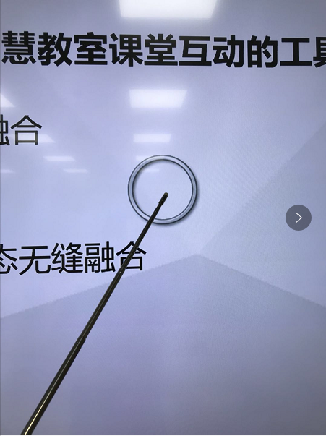
使用说明
使用触控大屏及电子白板-6
PPT播放时选择上下页
播放PPT时，长按大屏，待出现如图1所示的圆圈后，圆圈变成图2红框中的内容，里面有“上一页”、“下一页”、“结束放映”等，点击相应的提示即可翻页或者结束播放PPT。
图1
图2

Slide 11
使用说明
无线同屏-1
如果老师想使用自己的手机等移动终端进行授课，可使用“无线同屏”功能，将手机上的内容投到大屏上。
首先，在中控面板上选择“移动终端”按键。

Slide 12
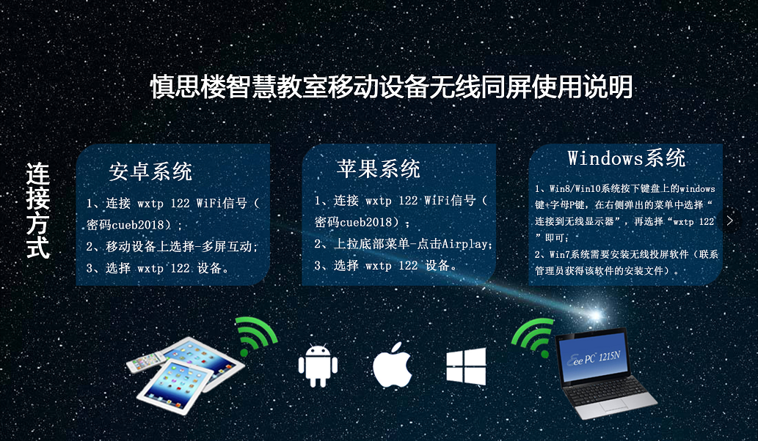
使用说明
无线同屏-2
点击中控面板上“移动终端”按钮后，大屏上将显示本教室的同屏器画面，如图所示。
122教室
然后，老师可根据画面上的操作提示，完成移动终端与大屏的连接操作。
124教室

Slide 13
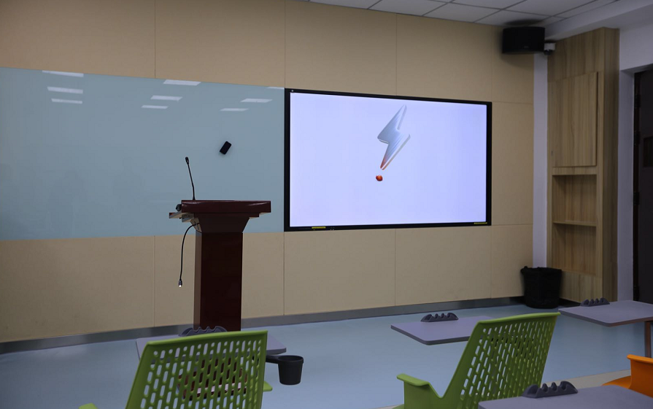
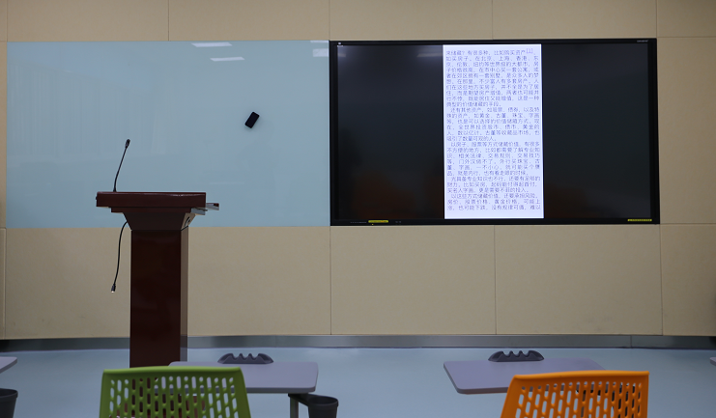
使用说明
无线同屏-3
通过打开或者关闭手机的竖排锁定既可以调整屏幕显示。
若要返回大屏电脑桌面，首先断开无线同屏的连接，然后点击中控面板上的“大屏电脑”按钮即可。
124教室

Slide 14
使用说明
一键下课（教学结束老师离开教室前关闭系统）
点击“下课”按钮，系统自动关闭教室内所有的教学设备，老师即可离开教室。

